Slide 1
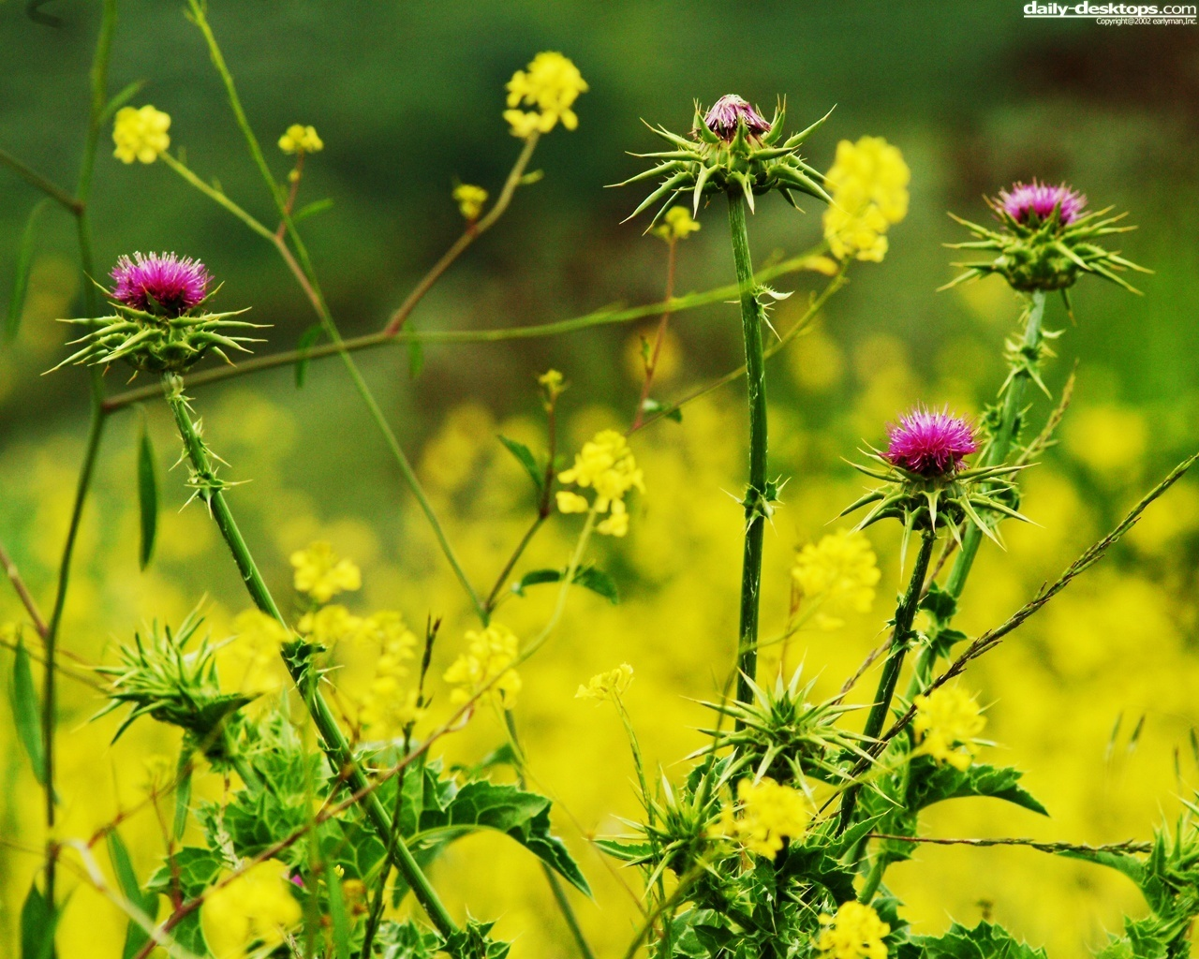


Ngữ văn lớp 6

Slide 2
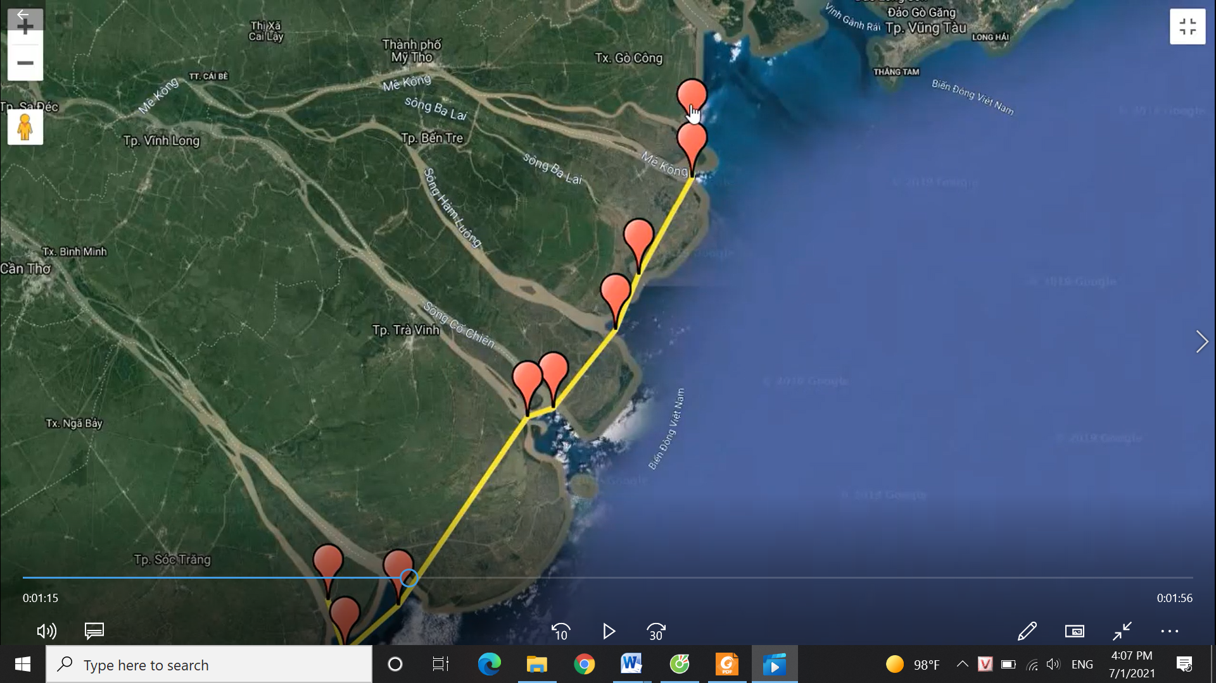

Slide 3
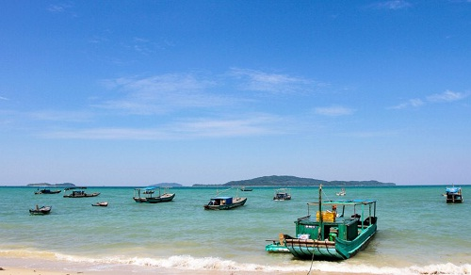
Bài 5: NHỮNG NẺO ĐƯỜNG XỨ SỞ
Nước non ngàn dặm mình
Nước non ngàn dặm tình.
Thanh Hải

Slide 4

I. Giới thiệu bài học:
Bài học nói về văn học sẽ giúp ta “đọc” nó, mở rộng tầm nhìn của ta đến những chân trời mới.

Slide 5

1. Kí
II.TRI THỨC NGỮ VĂN
- Là loại tác phẩm văn học chú trọng ghi chép sự thực.
- Trong kí có kể việc, tả người, tả cảnh, cung cấp thông tin và thể hiện cảm xúc, suy nghĩ của người viết…
- Với một số thể loại kí, tác giả thường là người trực tiếp tham gia hoặc chứng kiến sự việc….

Slide 6
2. Du kí
II. TRI THỨC NGỮ VĂN
Là thể loại ghi chép về những chuyến đi tới các vùng đất, các xứ sở nào đó. Người viết kể lại hoặc miêu tả những điều mắt thấy tai nghe trên hành trình của mình.

Slide 7
II.TRI THỨC NGỮ VĂN
3. Dấu ngoặc kép:
(SGK/tr 109)

Slide 8
VĂN BẢN 1. CÔ TÔ
Nguyễn Tuân

Slide 9
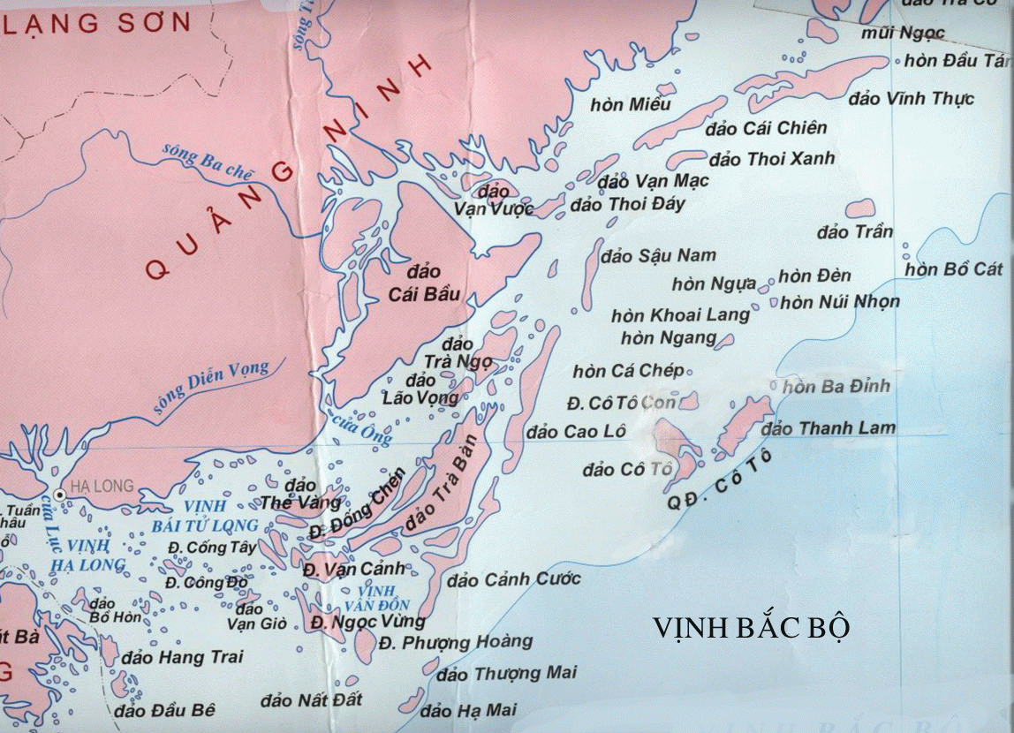

Slide 10

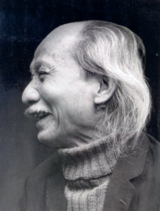
I. TÌM HIỂU CHUNG:
1. Tác giả
- Nguyễn Tuân (1910 – 1987) quê ở Hà Nội.
- Sở trường viết tùy bút, bút kí.
- Là cây bút tài hoa, sự hiểu biết phong phú nhiều mặt.
2. Tác phẩm

Slide 11
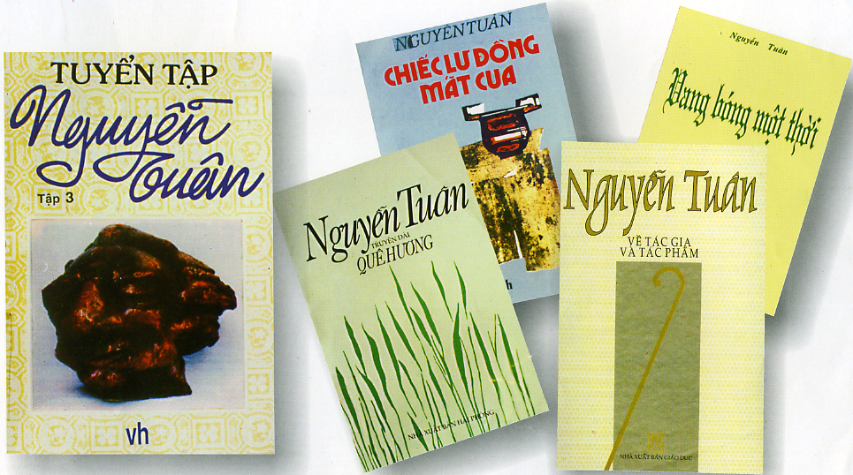

Slide 12
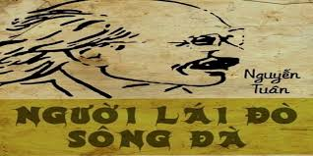
- Hoàn cảnh sáng tác, xuất xứ:
+T4 – 1976 nhân chuyến nhà văn ra thăm đảo Cô Tô.
+ Trích: phần cuối của bài kí Cô Tô
- Thể loại: Du kí
Thể văn tự sự viết về người thật, việc thật, có tính chất thời sự, trung thành với hiện thực đến mức cao nhất
- PTBĐ: Miêu tả + biểu cảm + Tự sự
- Từ khó: sgk

Slide 13
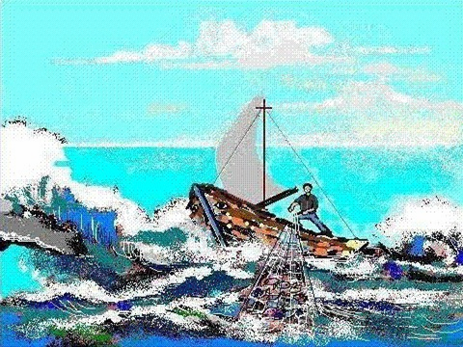
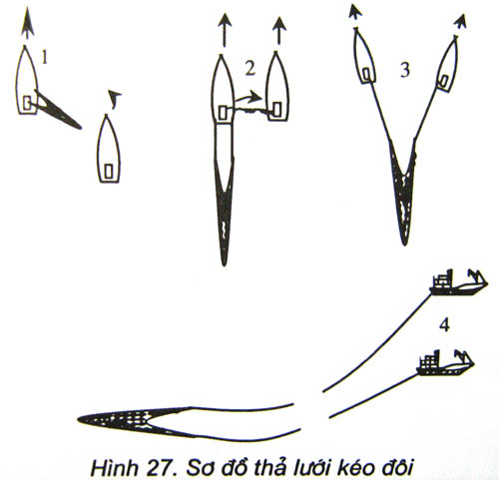
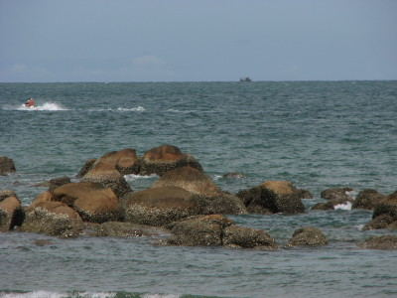
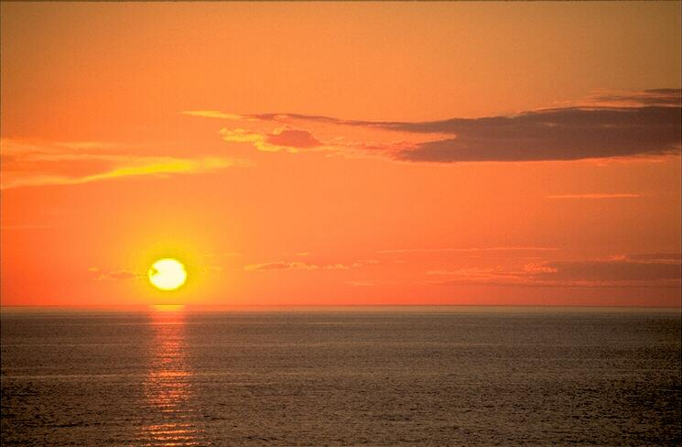
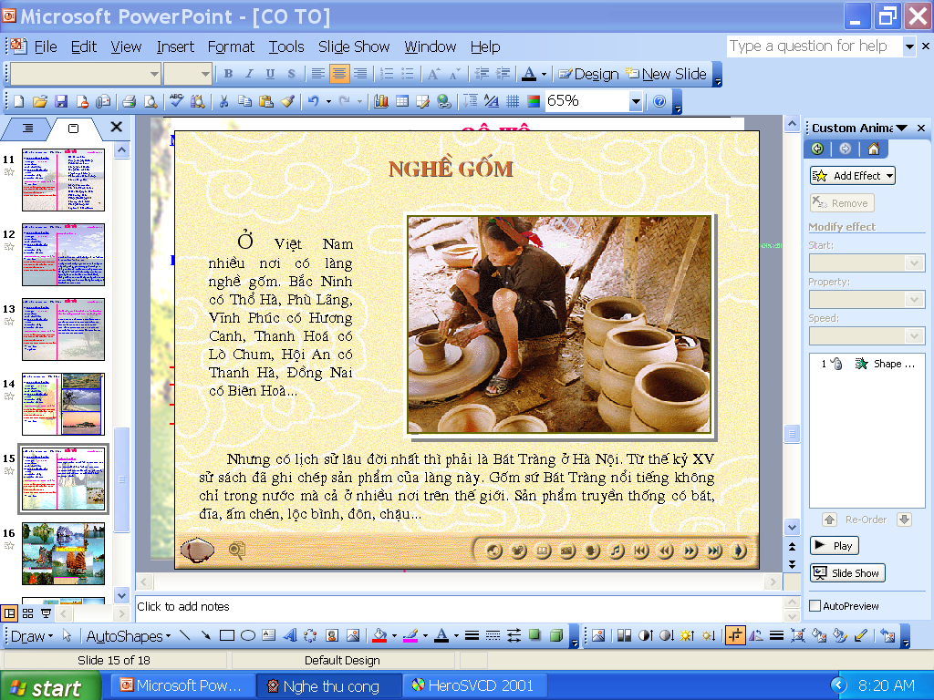
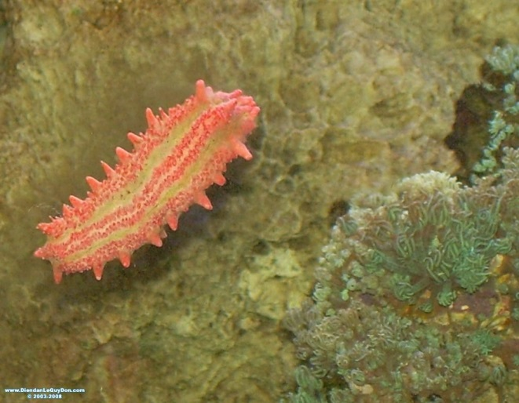
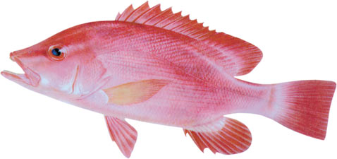
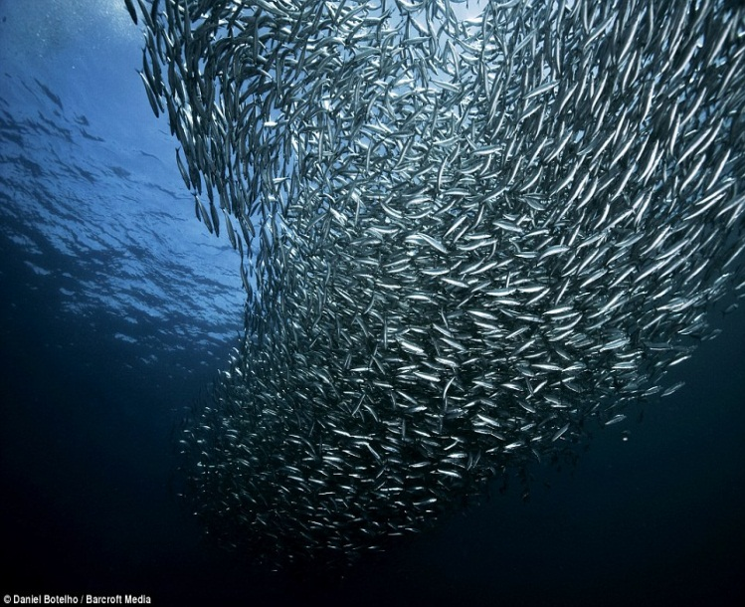
Giã đôi
Bãi đá đầu sư
Ngấn bể
Cái ang
Hải sâm
Cá hồng

Slide 14
1.Từ đầu… quỷ khốc thần linh:
Cơn bão biển Cô Tô;
- Bố cục:
4 phần
2. Ngày thứ năm……mùa sóng ở đây:
Cô Tô một ngày sau trận bão
Cô Tô
3. Mặt trời lại rọi……là là nhịp cánh:
Cảnh mặt trời lên trên đảo Cô Tô
4. Khi mặt trời…….cho lũ con lành:
Buổi sớm trên đảo Thanh Luân

Slide 15
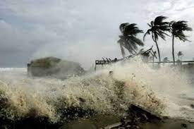
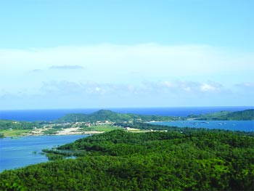

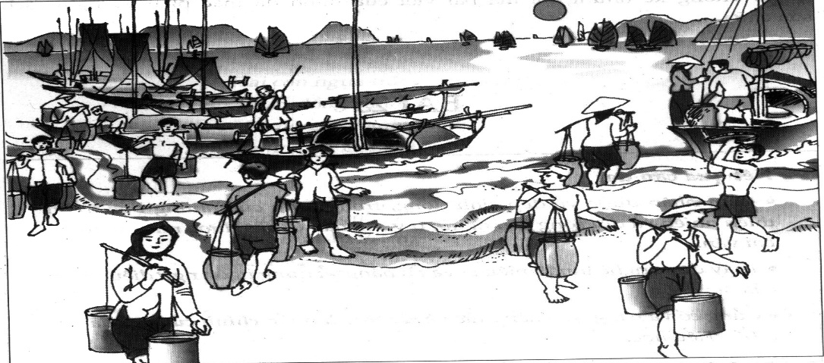
Quang cảnh Cô Tô trong trận bão
Quang cảnh Cô Tô sau trận bão
Cảnh mặt trời mọc trên biển đảo Cô Tô
Cảnh sinh hoạt và lao động trên đảo Cô Tô

Slide 16
II. TÌM HIỂU VĂN BẢN
1. Cơn bão biển Cô Tô
- Chờ chúng tôi lọt vào trận địa…rồi tăng hỏa lực…
- Cát bắn buốt như viên đạn, rát; gió liên thanh quạt lia lịa, trời đất trắng mù mù, âm âm rền rền như vua thủy…
- Gió giật cấp 11….rít, rú lên, ghê rợn;
(NT: sử dụng tính từ, động từ mạnh; so sánh; miêu tả thủ pháp tăng tiến)
=> Miêu tả cơn bão như trận chiến dữ dội, để cho thấy sự đe dọa và sức mạnh hủy diệt của cơn bão.

Slide 17
II. Tìm hiểu văn bản
2. Vẻ đẹp của Cô Tô sau cơn bão:
-Thời gian:
-Điểm nhìn:
-Trình tự miêu tả:
-Hình ảnh, cảnh vật:
Ngày thứ năm,…sau trận bão
Trên nóc đồn biên phòng
Trình tự không gian
+ Bầu trời: trong sáng
+ Cây : xanh mượt
+ Nước biển: lam biếc, đặm đà
+ Cát : vàng giòn(ẩn dụ chuyển đổi cảm giác)
+ Lưới : càng thêm nặng mẻ cá giã đôi
(NT: miêu tả, ẩn dụ và biểu cảm) Thiên nhiên đẹp trong sáng tinh khôi; Tình cảm của tác giả yêu mến, gần gũi.

Slide 18
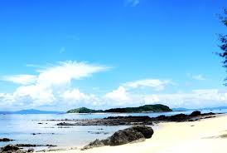

Slide 19
Nguyễn Tuân có một kho từ vựng hết sức phong phú mà ông đã cần cù tích lũy với lòng say mê tiếng mẹ đẻ. Mà không chỉ tích lũy những từ sẵn có, ông luôn có ý thức sáng tạo từ mới và cách dùng từ mới.(…). Dĩ nhiên đối với nghề viết, có vốn từ vựng chưa đủ, cần phải biết sử dụng cho tốt nữa. Sự tung hoành thoải mái của ngòi bút Nguyễn Tuân, thực ra còn phụ thuộc vào khả năng dùng từ thành thạo và sáng tạo của ông nữa. Nhiều từ ngữ thông thường, khi vào tay ông, trở nên có giá trị hơn, có “năng suất” hơn.
(Nguyễn Đăng Mạnh, Thể tài tùy bút của Nguyễn Tuân)

Slide 20
3. Cảnh mặt trời mọc trên đảo:
- Cách đón mặt trời: Dậy từ canh tư, “rình” mặt trời lên->công phu, trang trọng.
- Trước khi mặt trời mọc: Chân trời, ngấn bể sạch như tấm kính…
- Trong khi mặt trời mọc: nhú dần, tròn trĩnh, phúc hậu như quả trứng đầy đặn, hồng hào, thăm thẳm, Y như mâm lễ phẩm…
- Sau khi mặt trời mọc: Vài chiếc nhạn; Một con hải âu là là nhịp cánh
( Nghệ thuật: hình ảnh so sánh độc đáo, mới lạ)

Slide 21
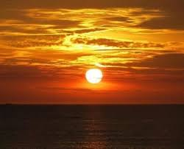
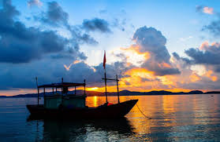
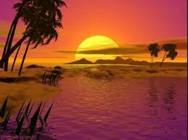
=> Khung cảnh bao la, trong sáng. Cảnh mặt trời mọc đẹp rực rỡ, tráng lệ

Slide 22
4. Cảnh sinh hoạt và lao động trên đảo.
Miêu tả cảnh sinh hoạt trên đảo, tác giả tập trung tả hình ảnh nào?

Slide 23
*Cảnh bên giếng nước ngọt.
- Vị trí: Giữa đảo…. bao nhiêu người đến tắm, múc, gánh; bao nhiêu ang, cong, thùng gỗ...
- Các thuyền mở nắp sạp chờ đổ nước chuẩn bị ra khơi…

Slide 24
Từ những hoạt động quanh cái giếng trên đảo giúp em cảm nhận cuộc sống nơi đây như thế nào? Cái giếng tượng trưng cho điều gì ở đảo

Slide 25
*Cảnh bên giếng nước ngọt.
→ đông vui, giản dị, thanh bình; giếng nước là trung tâm, là linh hồn của bức tranh Cô Tô.

Slide 26
Hình ảnh kết thúc văn bản cho thấy tình cảm gì ở tác giả?

Slide 27
* Hình ảnh chị Châu Hòa Mãn địu con: hình ảnh so sánh nhiều tầng bậc:
+ Biển cả –mẹ hiền
+ Biển cho tôm cá – mẹ mớm thức ăn cho con
+ Người dân trên đảo – lũ con lành của biển
→ Cuộc sống đông vui, giản dị, thanh bình và hạnh phúc.

Slide 28
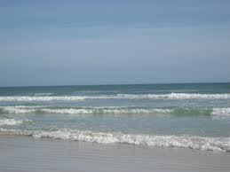
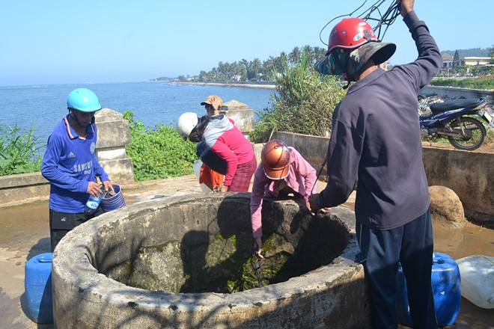
Có thể em chưa biết ???
Nước biển có độ muối trung bình là 35% lượng muối này nếu rải đều trên bề mặt các lục địa thì sẽ có một lớp muối dày khoảng 153m. Độ muối của các biển không giống nhau. Độ muối của nước biển Cô Tô lên tới 41%. Nên mọi người thường dùng nước bể là như vậy.

Slide 29
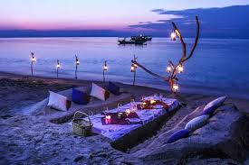
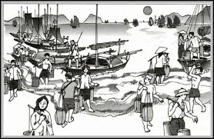

Slide 30
III. Tổng kết
Nghệ thuật
- Ngôn ngữ tinh tế, gợi cảm, giàu cảm xúc.
- Cách so sánh táo bạo, bất ngờ, giàu trí tưởng tượng.
2. Nội dung: Bài văn cho thấy vẻ đẹp độc đáo của cảnh sắc thiên nhiên và con người lao động trên vùng đảo Cô Tô.
Em có nhận xét gì về cách quan sát và nghệ thuật tả cảnh của tác giả?
Đoạn kí giúp em hiều gì về thiên nhiên và con người trên đảo Cô Tô?

Slide 31
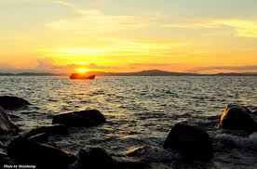

Slide 32
Luyện tập
Trong Cô Tô, mặt trời lúc bình minh được ví như lòng đỏ quả trứng thiên nhiên đầy đặn. Viết đoạn văn (khoảng 5 – 7 câu) chỉ ra ý nghĩa của hình ảnh so sánh đó (có thể liên hệ với cảnh miêu tả mặt trời lúc bình minh của tác phẩm khác mà em biết).

Slide 33
Vận dụng
Lựa chọn và hoàn thành một trong các nhiệm vụ sau:
+ Em hãy tưởng tượng và vẽ tranh về cảnh mặt trời mọc trên biển?
+ Sưu tầm các bài văn, thơ viết về cảnh bình minh trên biển.
+ Sáng tác bài thơ ngắn về bình minh trên biển.

